Slide 1
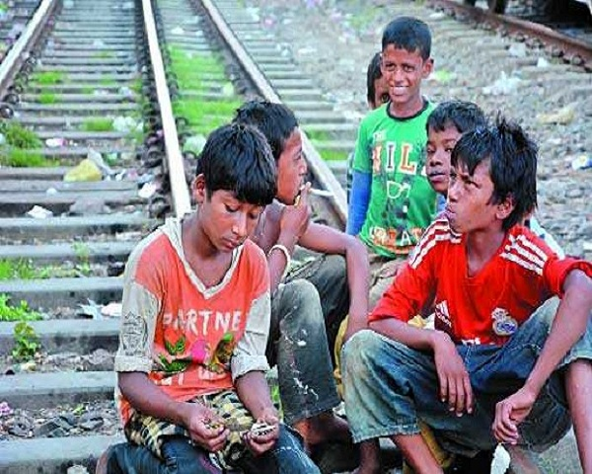
মাল্টিমিডিয়া শ্রেণিতে সবাইকে স্বাগত

Slide 2
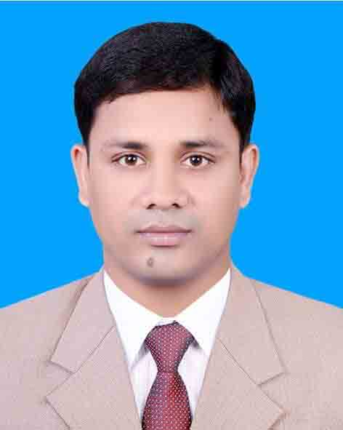
পরিচিতি
বিশ্ব নাথ দাস
সহকারী শিক্ষক(আইসিটি)
মগড়া উচ্চ বালিকা বিদ্যালয়
টাঙ্গাইল সদর,টাংগাইল।
মোবাইল-০১৭১১০০৬৯৩৭
বিষয়ঃবাংলাদেশ ও বিশ্ব পরিচয়
শ্রেণি-অষ্টম
অধ্যায়-দশম
সময়-৫০মিনিট
তারিখ-০১/০১/২০২০খ্রি.

Slide 3
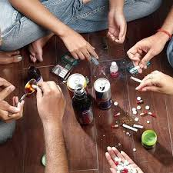
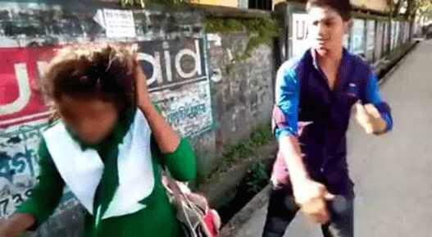
ছবিগুলো লক্ষ্য কর
ছবিগুলো দেখে কী বুজতে পারছো ?
কিশোর অপরাধ

Slide 4
আমাদের আজকের পাঠ
কিশোর অপরাধ

Slide 5
শিখনফল
এই পাঠ শেষে শিক্ষার্থীরা……
কিশোর অপরাধ কী তা বলতে পারবে;
কিশোর অপরাধের কারণগুলো চিহ্নিত করতে পারবে;
কিশোর অপরাধ প্রতিরোধের উপায় সম্পর্কে বর্ণনা করতে পারবে।

Slide 6
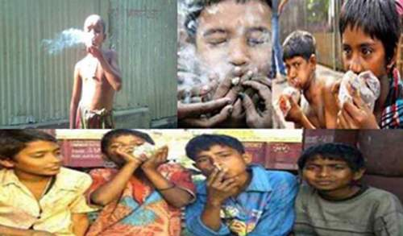
কিশোর অপরাধ কী?
অপ্রাপ্তবয়স্ক ছেলেমেয়ে বা কিশোরদের দ্বারা সংগঠিত বিভিন্ন ধরনের অপরাধকেই বলা হয় কিশোর অপরাধ ।

Slide 7
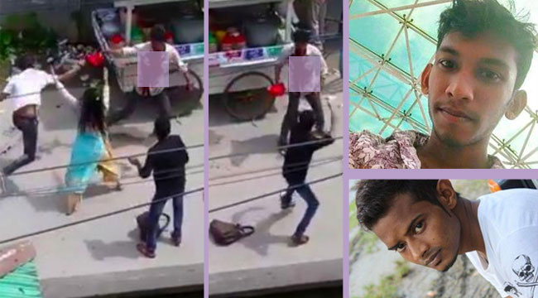
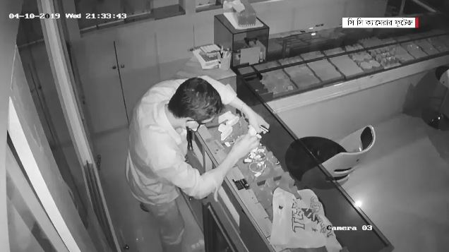
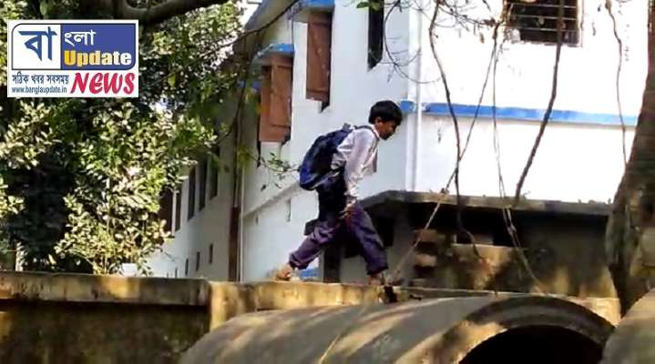
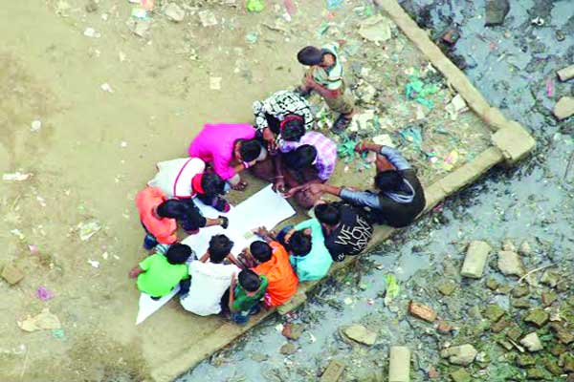
কিশোর অপরাধ সমুহ-
খুন
চুরি
স্কুল পালানো
জুয়া খেলা

Slide 8
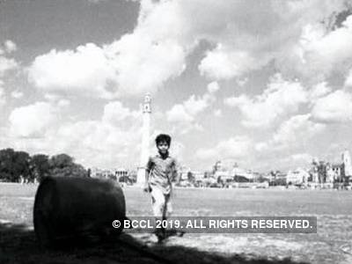
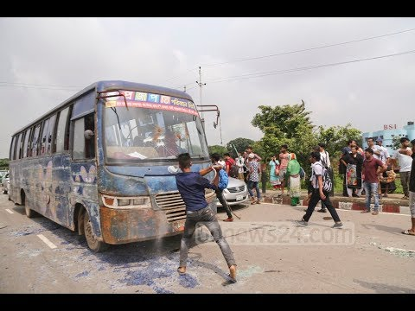
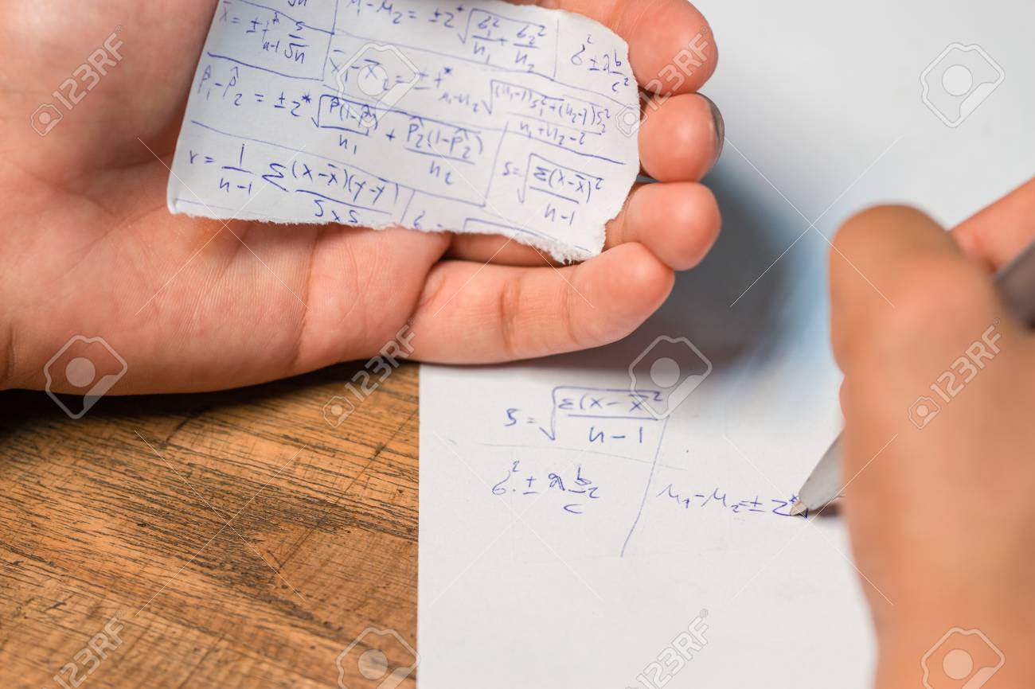
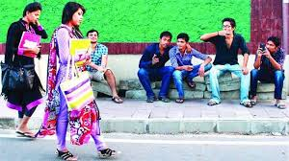
কিশোর অপরাধ সমুহ-
বাড়ি থেকে পালানো
পরীক্ষায় নকল করা
পথেঘাটে মেয়েদের উত্যক্ত করা
মারপিট করা
গাড়ি ভাংচুর

Slide 9
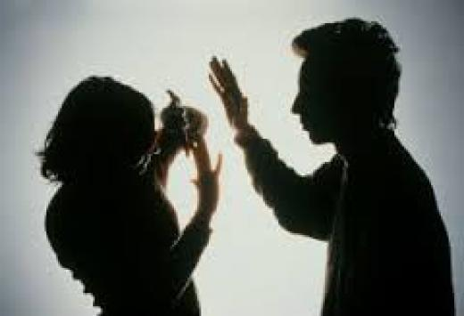
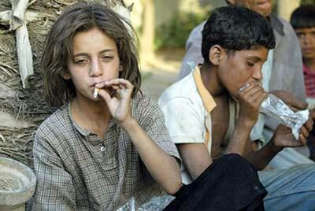
কিশোর অপরাধ সমুহ-
মাদক গ্রহণ
নারী নির্যাতন

Slide 10
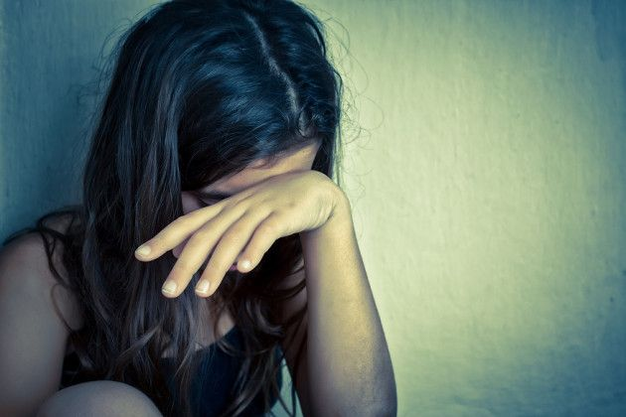
একক কাজ
কিশোর অপরাধের কয়েকটি নাম বল ?

Slide 11
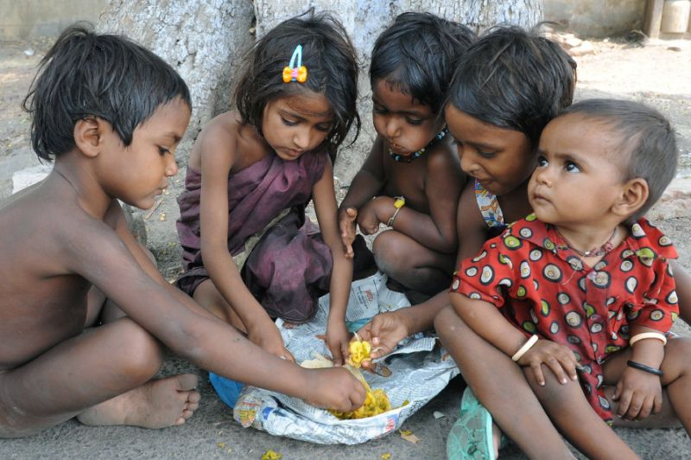
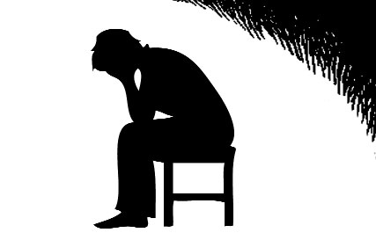
কিশোর অপরাধের কারণ সমুহ-
দারিদ্র
নিঃসঙ্গতা

Slide 12
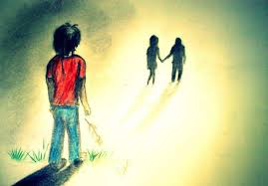
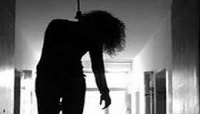
কিশোর অপরাধের কারণ সমুহ-
পিতামাতার বিবাহ বিচ্ছেদ
প্রিয়জনের মৃত্যু

Slide 13
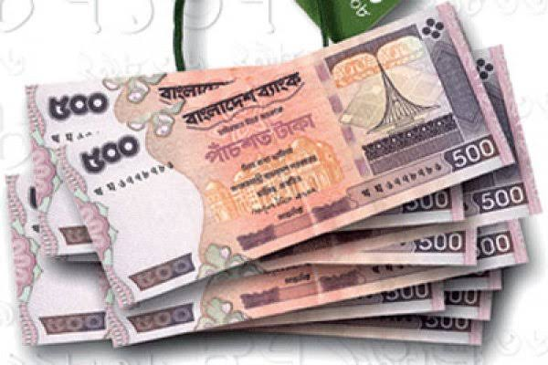
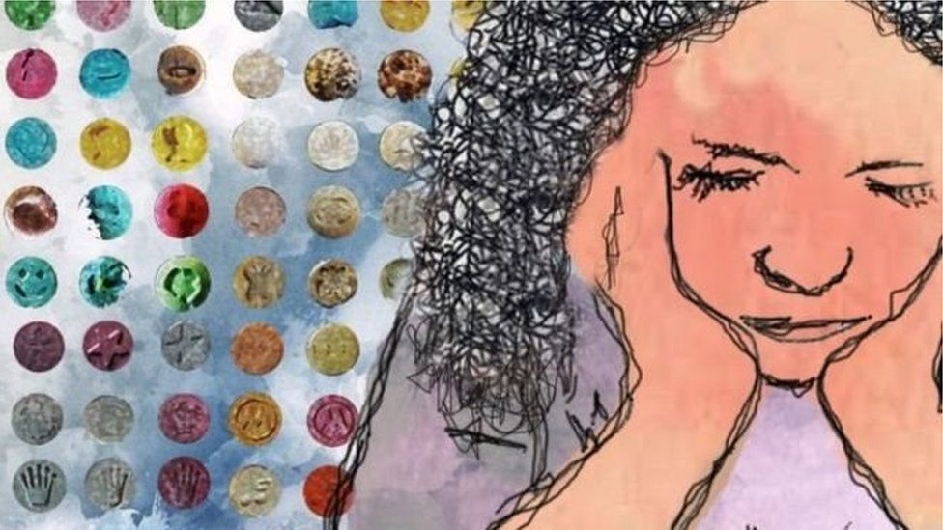
কিশোর অপরাধের কারণ সমুহ-
অর্থের প্রতি লোভ
শারীরিক-মানসিক ক্রুটি

Slide 14
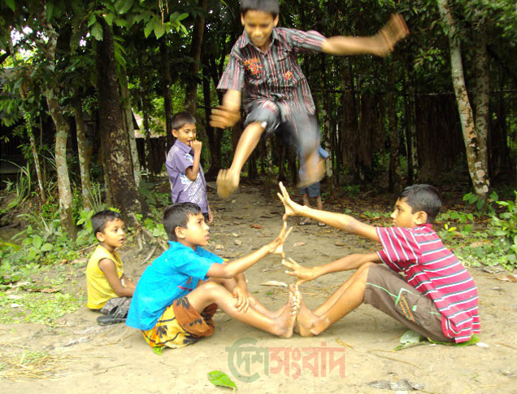
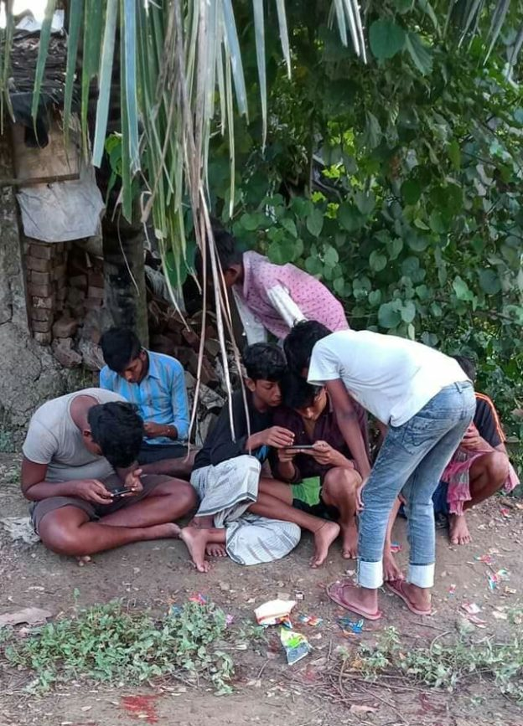
কিশোর অপরাধের কারণ সমুহ-
চিত্তবিনোদনের অভাব
মোবাইল ও ইন্টারনেটের অপব্যবহার

Slide 15
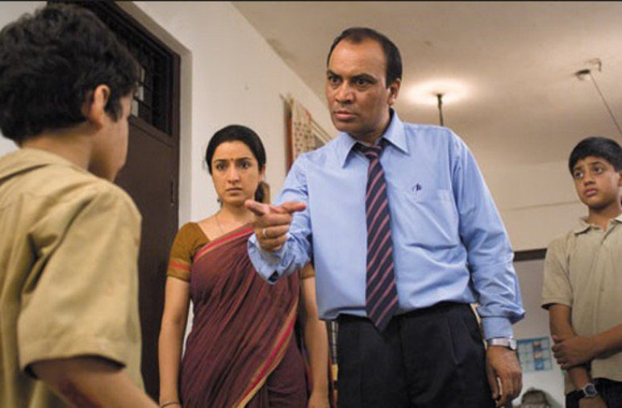
অভিভাবকদের অতিরিক্ত শাসনের কারণেও অনেক কিশোর অপরাধী হয়ে উঠে।

Slide 16
অপসংস্কৃতিও কিশোর অপরাধের পিছনে বড় কারন।
টিভি চ্যানেল
চলচ্চিত্র

Slide 17
জোড়ায় কাজ
কিশোর অপরাধী হওয়ার পিছনে সাতটি কারণ খাতায় লিখ।

Slide 18
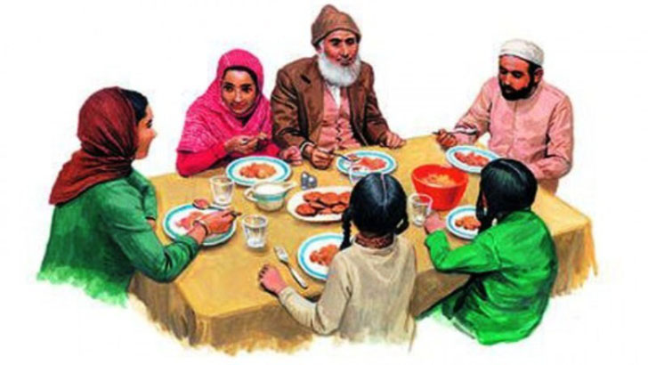
কিশোর অপরাধের প্রতিরোধের উপায়-
পরিবারে সন্তানদের সুস্থ মানসিক বিকাশের উপযুক্ত পরিবেশ সৃষ্টি করতে হবে।সন্তানদের সংগে সহজ ও স্বাভাবিক সম্পর্ক গড়ে তুলতে হবে ।

Slide 19
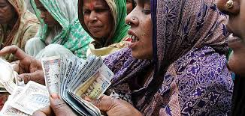
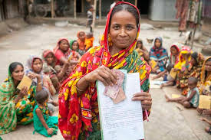
কিশোর অপরাধের প্রতিরোধের উপায়-
দারিদ্রতা দূর করার জন্য অভিভাবকদের কর্মসংস্থান সৃষ্টি করতে হবে।সরকার এবং বিভিন্ন বেসরকারি সংস্থাকে এগিয়ে আসতে হবে।

Slide 20
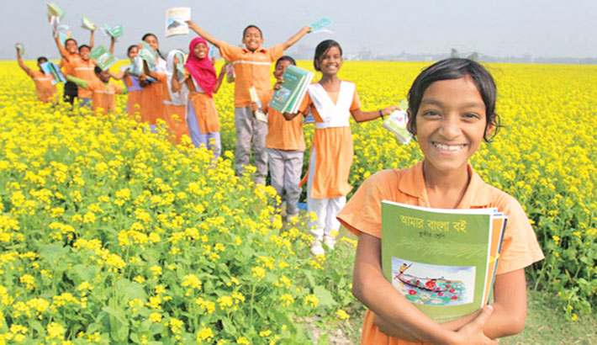
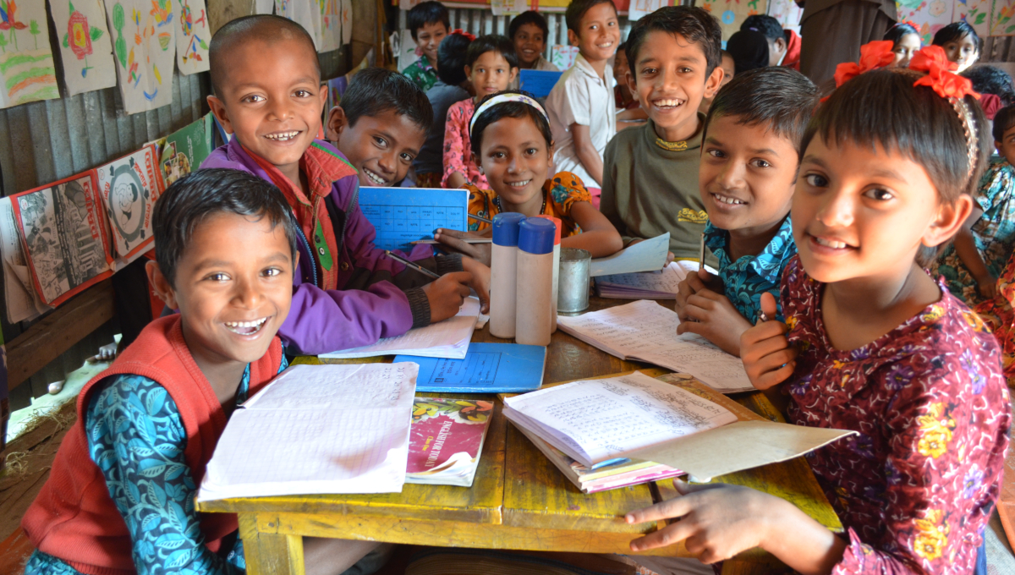
কিশোর অপরাধের প্রতিরোধের উপায়-
শিশু-কিশোরদের শিক্ষার আওতায় আনতে হবে। সুস্থ ও সুন্দর জীবন-যাপনে আগ্রহী ও শিক্ষা প্রতিষ্ঠানের পরিবেশ তাদেরকে অপরাধ থেকে দূরে রাখবে।

Slide 21
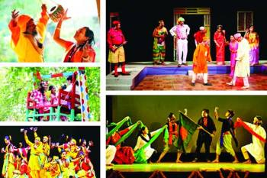
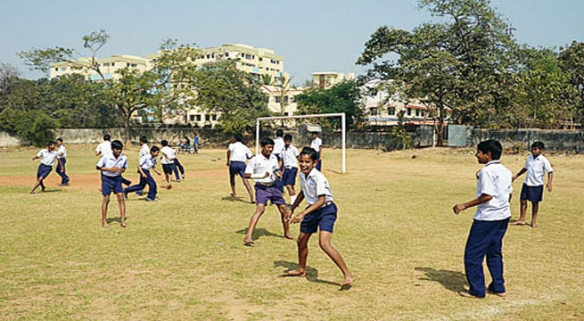
কিশোর অপরাধের প্রতিরোধের উপায়-
শিশু কিশোরদের মানসিক বিকাশের জন্য চিত্তবিনোদনের পর্যাপ্ত ব্যাবস্থাসহ গ্রামে অথবা শহরে খেলাধুলার মাঠ থাকতে হবে।

Slide 22
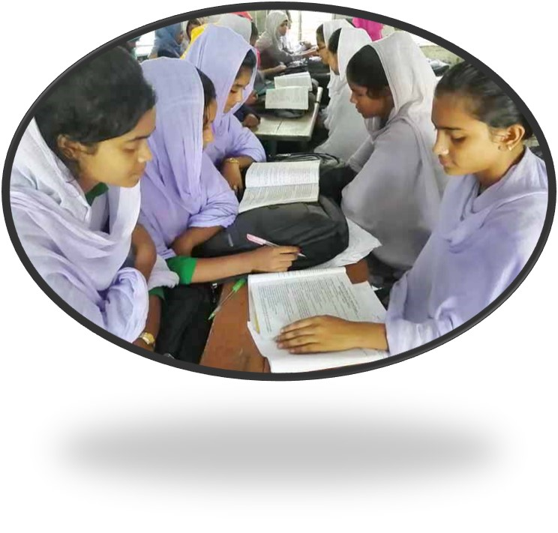
দলীয় কাজ
কিশোর অপরাধের জন্য সমাজে কি কি ঘটনা ঘটছে
তা দলে আলোচনা করে লিখ।

Slide 23
মূল্যায়ন

Slide 24
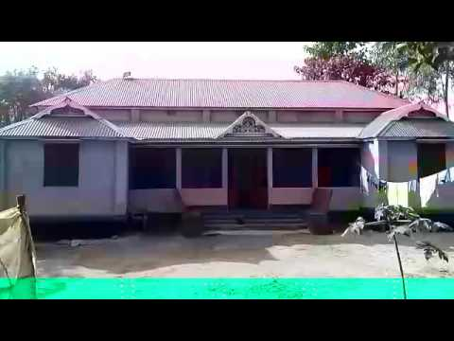
বাড়ির কাজ
কিশোর অপরাধ রোধে তুমি কী কী পদক্ষেপ গ্রহণ
করবে তা ১০টি বাক্যে লিখে আনবে।

Slide 25
সবাইকে ধন্যবাদ

